Slide 1
Презентація вихователя
Наталі Журби та її улюбленців групи: « Ромашка»

Slide 2
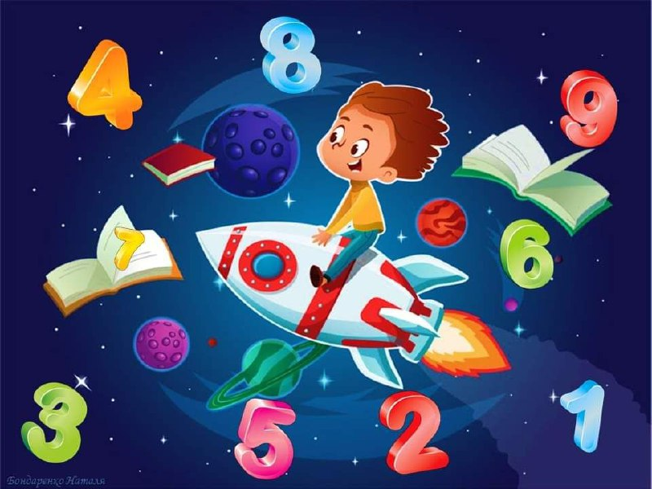
Роль дидактичних засобів
у формуванні логіко-математичних компетентності
дітей дошкільного віку

Slide 3
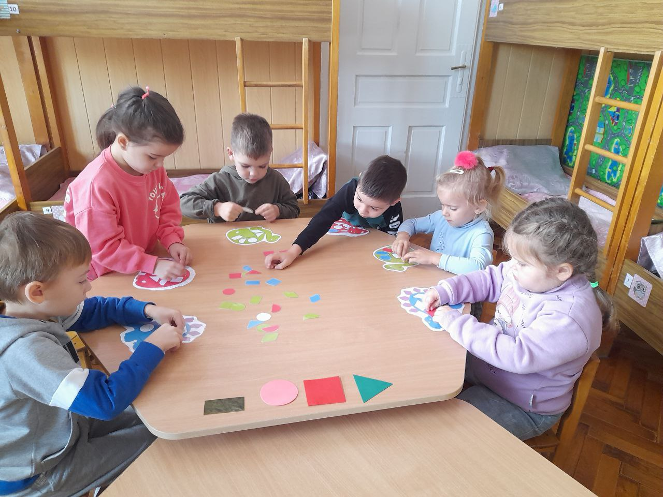

Slide 4
Математичні здібності знадобляться дітям у навчанні та дорослому житті.
Вивчення понять, законів математики та логіки, розв’язання математичних і логічних завдань вимагає розумових зусиль. Вивчивши низку наукових досліджень науковці виділили реальні докази користі від занять математикою.
Математика розвиває мислення
Вивчаючи математику і розв’язуючи завдання, дитина вчиться: узагальнювати і виділяти важливе; аналізувати і систематизувати; знаходити закономірності та встановлювати причинно-наслідкові зв’язки; міркувати і робити висновки; мислити логічно, стратегічно і абстрактно.
Заняття математикою тренують пам’ять
Пам'ять потрібно тренувати в ранньому віці; рішення математичних задач розвиває пам’ять.
Математика загартовує характер
Для правильного розв’язання математичних і логічних завдань потрібні уважність, наполегливість, відповідальність, точність і акуратність.Чим регулярніше дитина тренує ці «м’язи характеру», тим сильнішими вони стають, тим частіше допомагають дитині у вирішенні не тільки навчальних завдань, але й життєвих проблем.
Математика допомагає досягати успіху в гуманітарних науках
Саме ранні математичні здібності — вірна передумова до того, що в подальшому дитина буде не тільки добре розуміти математику, але і процвітати в інших шкільних дисциплінах. Далі за значущістю внеску в навчальні успіхи йдуть навички читання і здатності керувати своєю увагою.

Slide 5
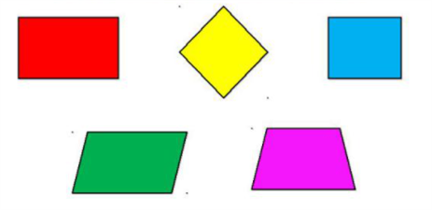
Розвиває навички вирішення побутових завдань
Чим складнішими стають математичні завдання, тим більше навичок потрібно для їхнього розв’язання. Дитина вчиться міркувати, вибудовувати послідовності, продумувати алгоритми, жонглювати відразу декількома поняттями, і ці навички входять в звичку.
Математика — основа успішної кар’єри.
Результативні заняття математикою надають впевненість в собі, адже успіхи в ній вимагають завзятості в прагненні розв’язати найскладніші, іноді, на перший погляд, «нерозв’язні» завдання і проблеми.
Позитивні мотиви навчання зумовлюють його успіх. Необхідно створити такі умови, які забезпечать дитині, відчуття радості на шляху просування від незнання до знання. необхідно широко використовувати різні форми зацікавленості, заохочення, наочність, гру. Саме ці форми забезпечать розвиток позитивних емоцій дошкільників, допитливість, прагнення до пошукової діяльності, формування пізнавального інтересу та активності, розуміння значущості математики в житті людей – усе це є важливими критеріями математичної компетентності.

Slide 6
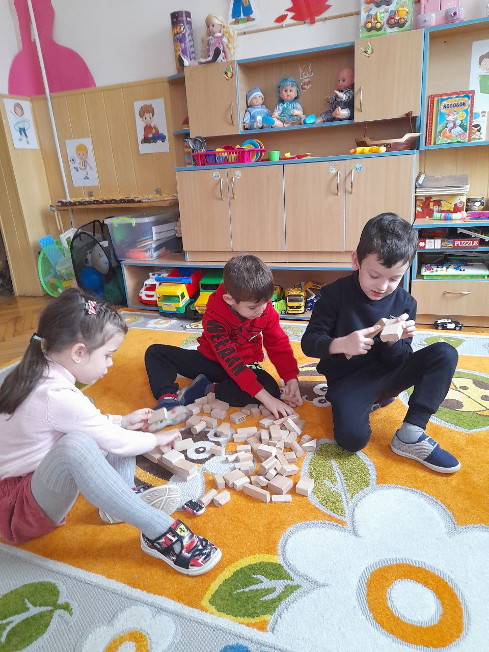
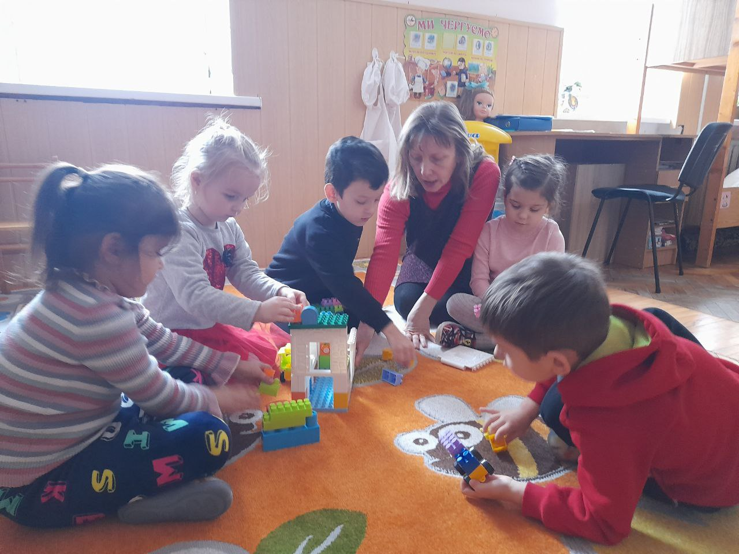
Гра - найважливіший супутник дитинства. ЛЕГО та інші види конструкторів дозволяють діткам розвивати логіко – математичні здібності, граючи вони, також, із задоволенням навчаються. Конструювання дає позитивні результати при засвоєнні навчального матеріалу, допомагає ово - лодінню здатності приймати і зберігати цілі і завдання навчальної діяльності, пошуку засобів їх здійснення, сприяє засвоєнню способів вирішення проблем творчого та пошукового характеру. Цеглинки є наочно--образними моделями тих інтелектуальних операцій, які здійснюються в ході навчальної діяльності. Використання конструктора дозволяє вчитися граючи і навчатися в грі, яка є найважливішим супутником дитинства. В ході заняття з конструктором підвищується ко - комунікативна активність кожної дитини, формується вміння працювати в парах і в групі, відбу -вається розвиток творчих здібностей, підвищується мотивація до навчання.

Slide 7
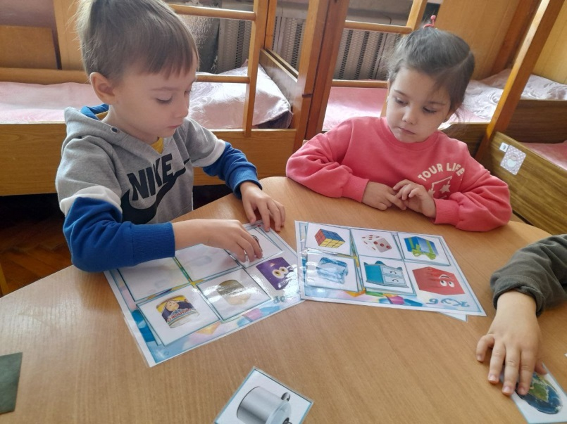
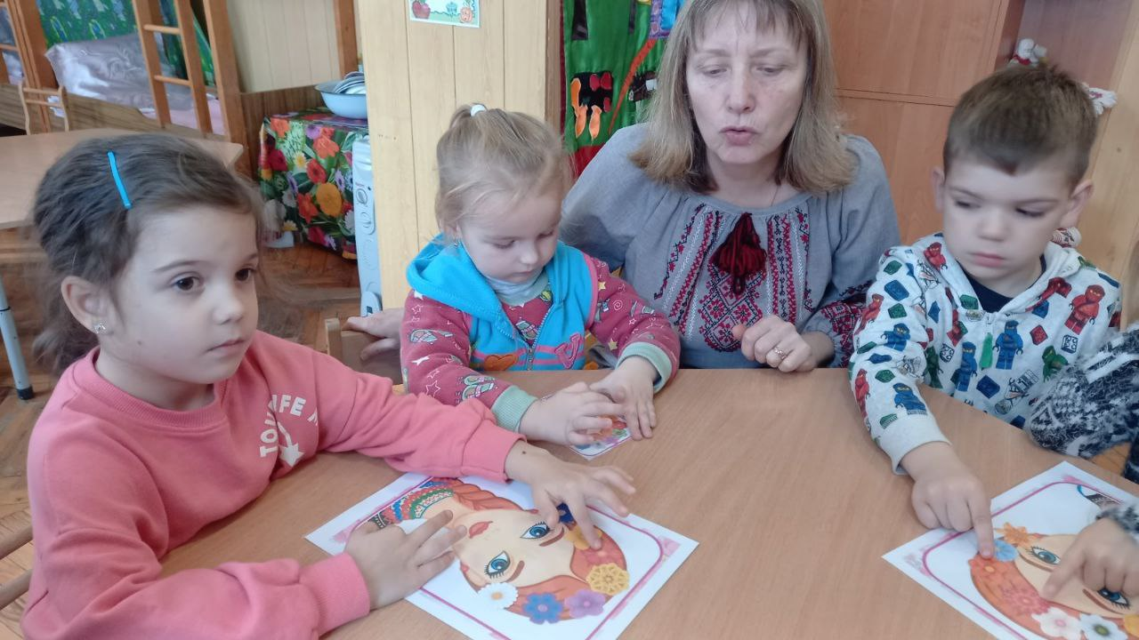
Для успішного оволодіння знаннями по розділах формуванню елементарних ма-тематичних уявлень велика роль відводиться дидактичним іграм. Гра – провід-ний вид діяльності дітей, тільки в грі дитина ненав'язливо засвоює і успішно закріплює знання. Кожна з ігор вирішує конкретну задачу вдосконалення мате-матичних (кількісних, просторових, тимчасових) уявлень дітей. Гра починається з повідомлення вихователем ігрового завдання, яке діти розвязують у ході гри. Дидактичні ігри використовуються не тільки на заняттях, але й повсякденно.

Slide 8
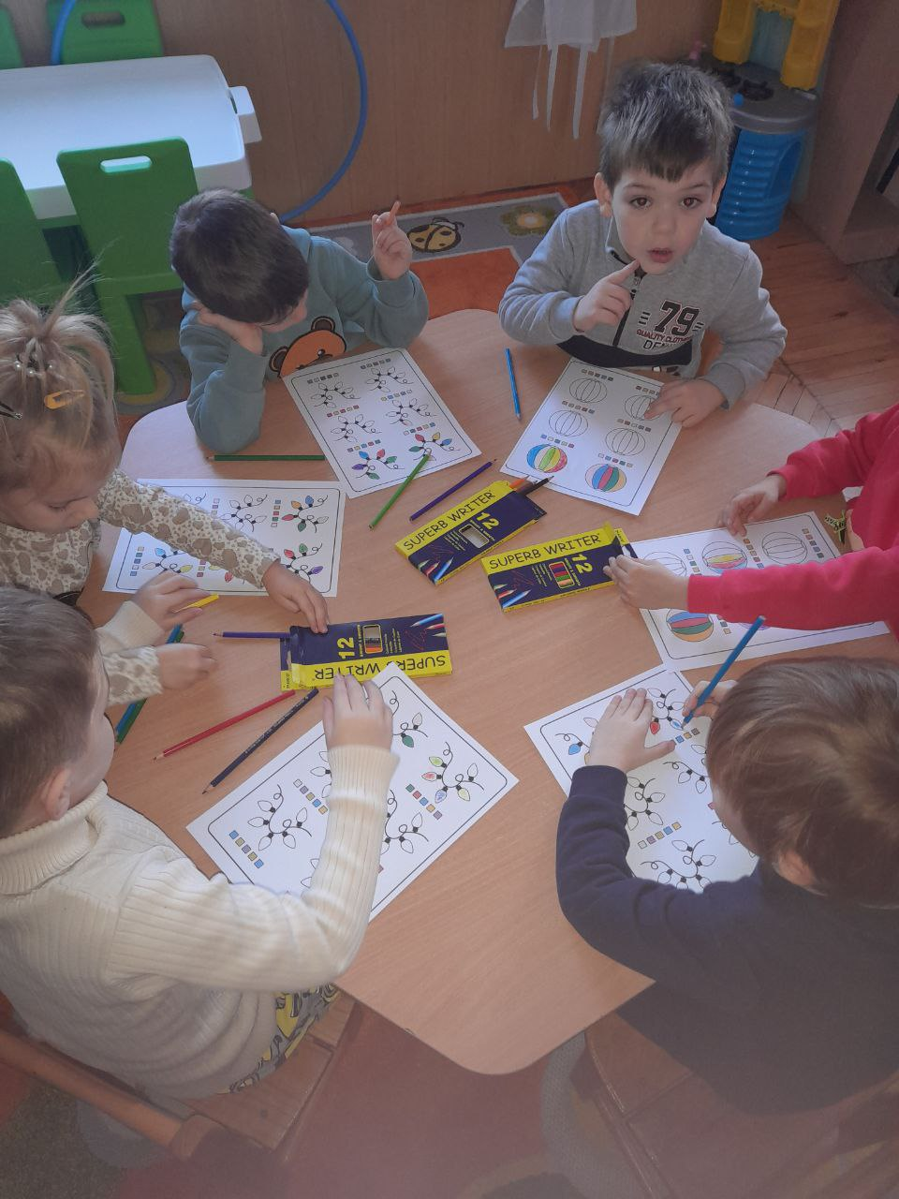
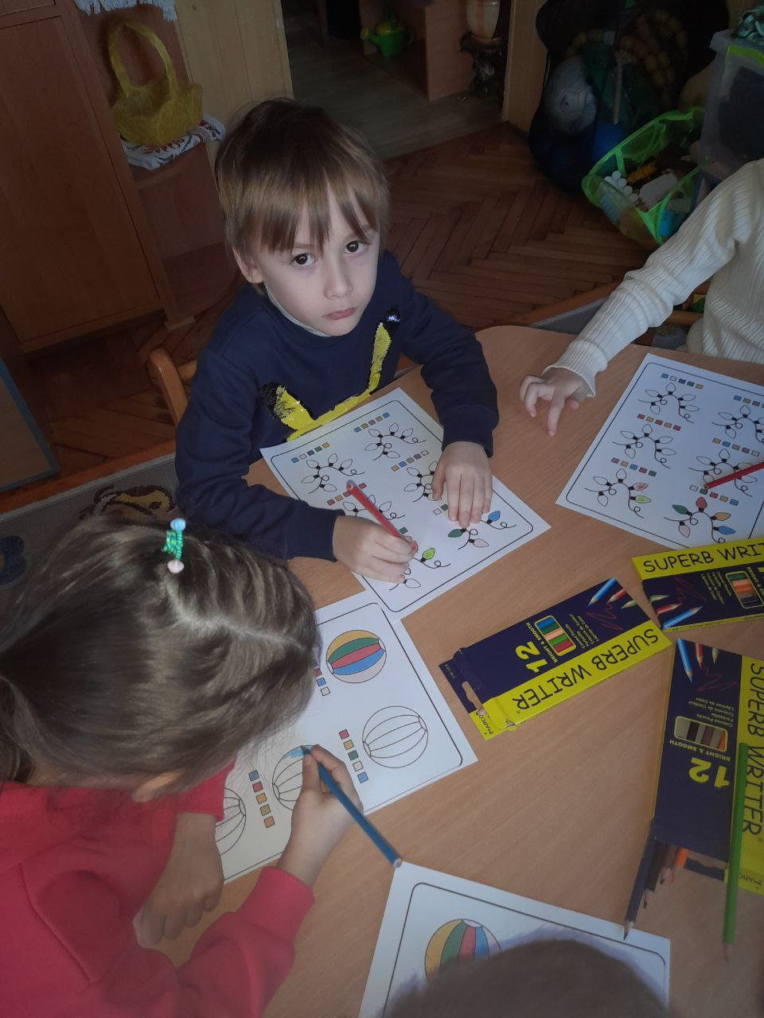
Розмальовка – один з найпростіших і доступних способів з користю та інте-ресом провести час ,також - це розвиваюче заняття, яке відіграє неймовірно ве-лику роль у розвитку дітей. Дитина, розфарбовуючи об’єкт, вчиться розпізнава-ти кольори, запам’ятовує їх, поповнює свої знання про форму, колір. кількість того, що розмальовує, розвиває спостережливість, асоціативне мислення уяву, тренується пам’ять, увага, воля, розвивається дрібна моторика.

Slide 9
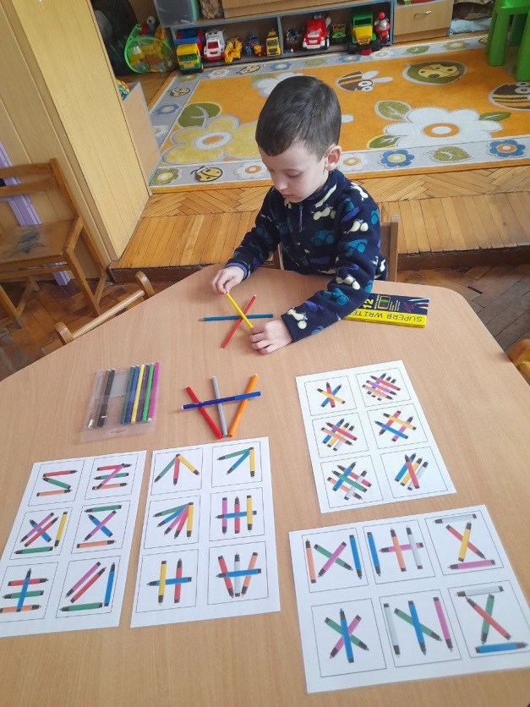
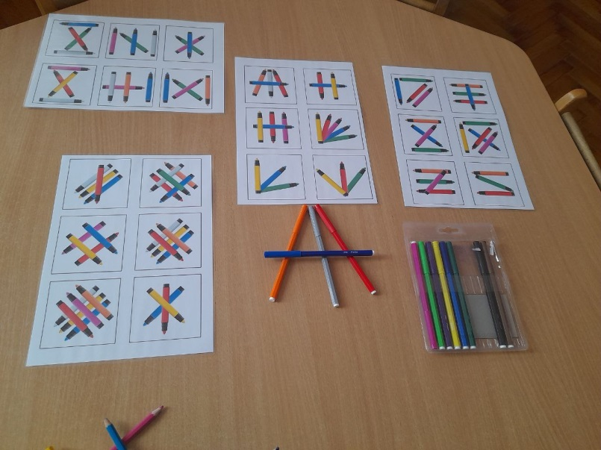
Викладання олівців, фломастерів, паличок за малюнком - є багатофункціональ-
ним математичним посібником, яке дозволяє “через руки” дитини розвивати ди-тячу творчість, фантазіюі, уяву, пізнавальну активність, дрібну моторику, сен-сорні здібності, наочно-дієве мислення, увагу, просторове орієнтування, сприй-няття, комбінаторні і конструкторські здібності. Діти грають з ними, як із зви-чайними кубиками, паличками, конструктором, по ходу ігор та занять, знайом-лячись з кольорами, розмірами і формами. Такі завдання викликають у дітей інтерес у різних вікових групах.

Slide 10
